Slide 1
Životní cyklus Vue instance
Luděk Roleček, 19. 5. 2020
Petr Sedláček, 6. 6. 2020

Slide 2

Použití materiálů
Toto dílo je licencováno pod
Creative Commons Attribution-NonCommercial-ShareAlike 4.0 International License

Slide 3
Jak Vue aktualizuje DOM

Slide 4
Virtuální DOM
Vue neaktualizuje DOM přímo - to je příliš výpočetně/časově náročné
Vue má tzv. virtuální DOM - to jsou pouze JavaScriptové objekty, jejichž aktualizace je rychlá a “levná”
Při každé změně dat se aktualizuje virtuální DOM
Až jsou provedeny všechny změny ve virtuální DOM, tak Vue v určitou chvíli porovná virtuální DOM se skutečným a zjistí, kde se liší (tj. ve kterých částech stránky došlo ke změně)
Pouze tyto části pak aktualizuje ve skutečném DOMu - tj. nepřekresluje se celá stránka, ale pouze její relevantní část.

Slide 5
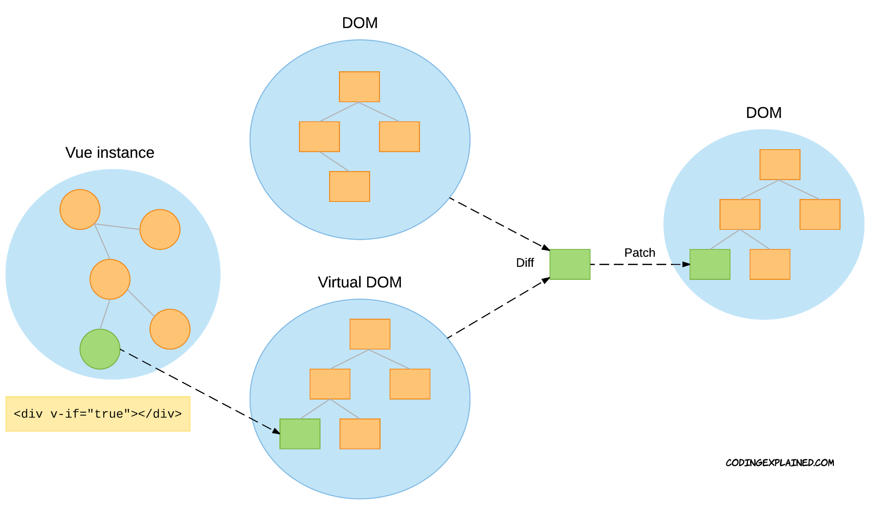
Virtuální DOM

Slide 6
Životní cyklus instance

Slide 7
Lifecycle
Vue instance prochází několika fázemi tzv. životního cyklu.
Pro tyto fáze životního cyklu instance můžeme vytvářet vlastní metody, ve kterých můžeme provádět vlastní kód.
beforeCreate
created
beforeMount
mounted
beforeUpdate
updated
beforeDestroy
destroyed

Slide 8
Lifecycle metody
Metody pro jednotlivé fáze cyklu nevytváříme uvnitř vlastnosti methods instance, ale na stejné úrovni.
new Vue({
el: ‘#app’,
methods: { … },
created() { // náš kód },
updated() { // náš kód }
});
Nejsou uvnitř methods

Slide 9
Lifecycle diagram
https://vuejs.org/v2/guide/instance.html#Lifecycle-Diagram

Slide 10
beforeCreate / created
Tyto metody probíhají předtím, než je HTML instance přidána do DOMu.
beforeCreate Probíhá před tím, než Vue vytvoří data a metody instance, zatím neexistuje žádná reaktivita.
created Tato metoda se volá ve chvíli, kdy už existují data a metody a už jsou reaktivní. Šablona však ještě nebyla napojena na HTML prvek na stránce a nebyla vykreslena do DOM.

Slide 11
beforeMount / mounted
Tyto metody se volají těsně před a po prvním vykreslení Vue instance / komponenty.
beforeMount Tato metoda se zavolá, až se zkompiluje šablona a vytvoří se virtuální DOM.
mounted Šablona už je vykreslená do skutečného DOM.

Slide 12
beforeUpdate / updated
Jakmile je komponenta vytvořená, probíhá dokola cyklus, kde Vue kontroluje, zda nedošlo ke změně dat.
beforeUpdate Volá se potom, co došlo ke změně dat, ale tato změna se ještě nevykreslila do DOM.
updated Volá se poté, co jsou změněná data vykreslena do DOM.

Slide 13
beforeDestroy / destroyed
Tyto metody se volají na konci životního cyklu, když dochází k odstranění instance.
beforeDestroy Volá se těsně předtím, než je instance/komponenta zničena (tj. v této fázi ještě existuje). Zde lze provádět různé úklid nepotřebných dat, událostí, apod.
destroyed Volá se poté, co je komponenta zničena.

Slide 14
Komponenty
Stejně jako používáme metody životního cyklu teď, můžeme je používat i v komponentách.
Tento životní cyklus má každá jednotlivá komponenta.

Slide 15
Načtení dat při startu aplikace

Slide 16
Načtení dat v created()
Metoda životního cyklu created() se často používá jako místo, kde načítáme data ze vzdáleného API.
Lze použít i mounted() a často se s tím setkáte v různých návodech, ale created je vhodnější:
created se spouští v životním cyklu dříve než mounted - je tedy vhodné začít načítat data co nejdříve, ať na ně pak zbytečně dlouho nečekáme
server-side rendering - metoda mounted se u něj nespouští

Slide 17
Načtení dat v created()
new Vue({
el: '#app’,
data: { seznam: [] },
created() {
fetch('https://api.com') .then(response => response.json()) .then(data => { this.seznam = data; } }
});

